Slide 1
Zorggeld moet naar de zorg
27 november 2025
Eugène van Mierlo, wethouder Almelo
Regionaal portefeuillehouder aanpak zorgfraude Twente
en landelijke proeftuin Aanpak zorgfraude
Bestuurder Informatieknooppunt Zorgfraude (IKZ)

Slide 2
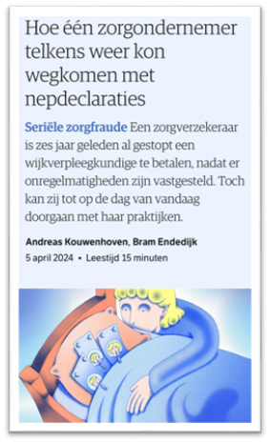
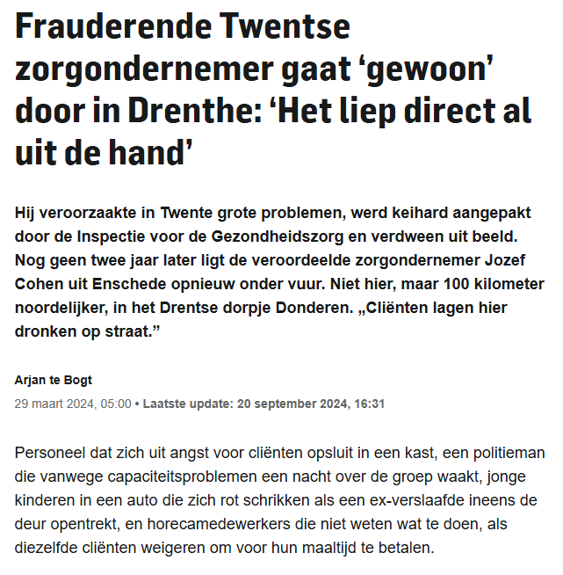
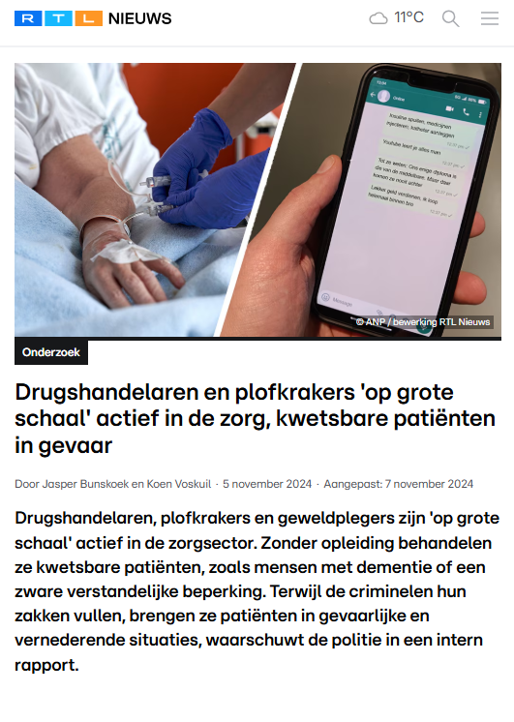
Criminele netwerken vinden hun weg naar de zorg
Hoe zeker weet u dat dit niet ook in uw gemeente speelt?

Slide 3

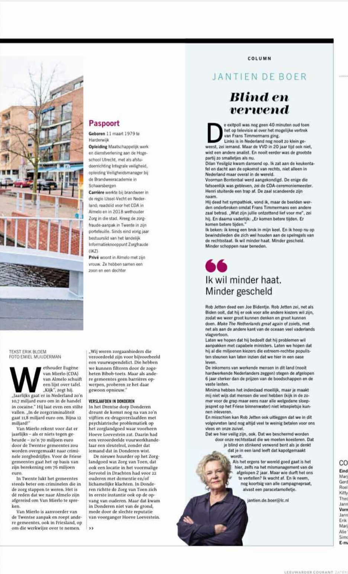
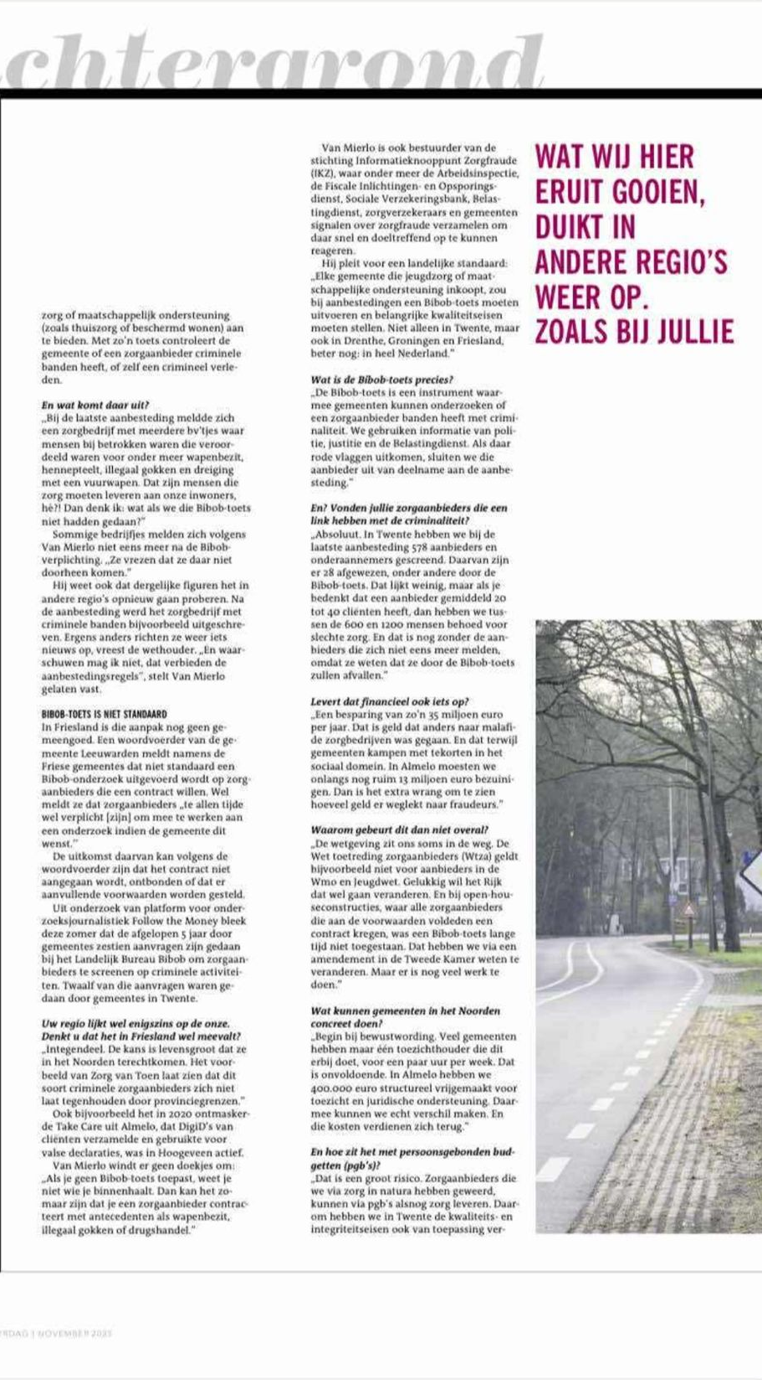
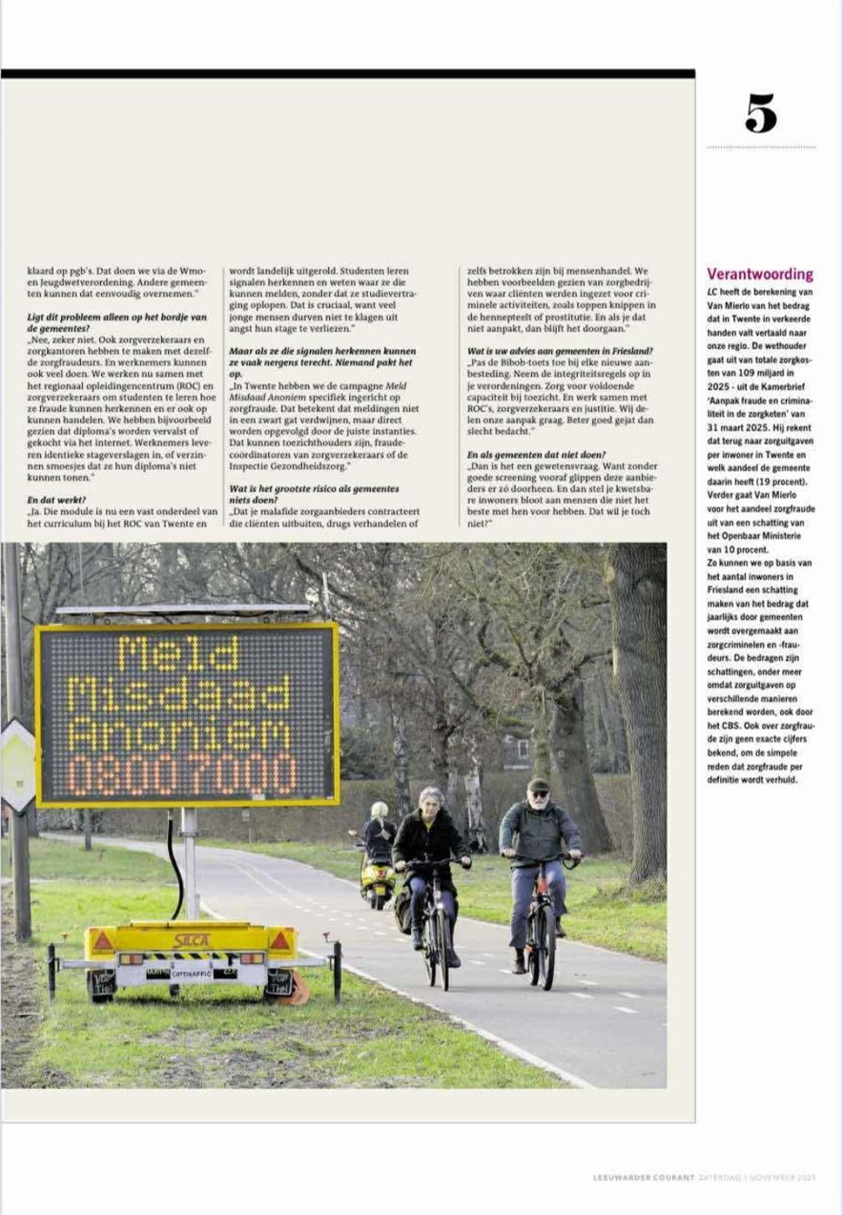

Criminele netwerken vinden hun weg naar de zorg
Bron: Leeuwarder Courant
Hoe zeker weet u dat dit niet ook in uw gemeente speelt?

Slide 4



Social media: van social post naar (gevaarlijke) tutorial

Slide 5
Niet incidenten, maar patronen
Wat we zien staat niet op zichzelf. Het zijn patronen:
Criminelen verkennen waar toezicht zwak is
Zorginstellingen zijn financieel aantrekkelijk én maatschappelijk kwetsbaar
Fraude staat zelden op zichzelf, het is georganiseerde misleiding

Slide 6
Zorgfraude ondermijnt vertrouwen, veiligheid en zorgkwaliteit
Er gaat heel veel geld in om:
ruim 118 miljard per jaar (inclusief gemeentefonds)
Overheid faciliteert criminele organisaties
10% = 11,8 miljard landelijk
Lage pakkans
Complexiteit van het zorglandschap
Wmo & Wlz gelden
258.000 zorginstellingen in Nederland
20 onderzoeken NLA/jr
2.400 bezoeken IGJ/jr
Kwetsbare inwoners worden slachtoffer
Criminele uitbuiting, onvoldoende en niet juiste zorg
Verwevenheid andere vormen
van criminaliteit
Mensenhandel, fiscale fraude, drugshandel, uitkeringsfraude, faillissementsfraude

Slide 7
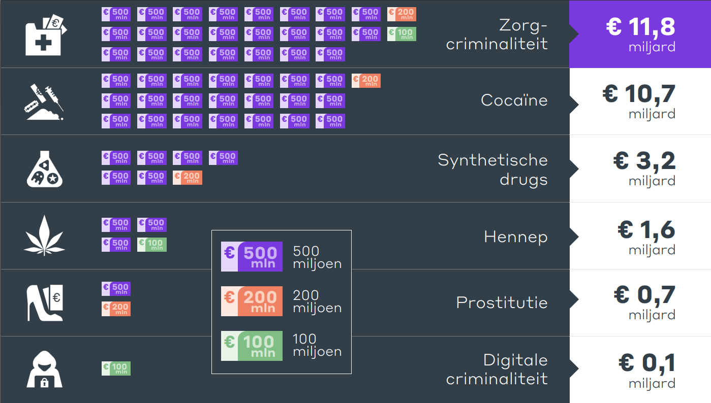
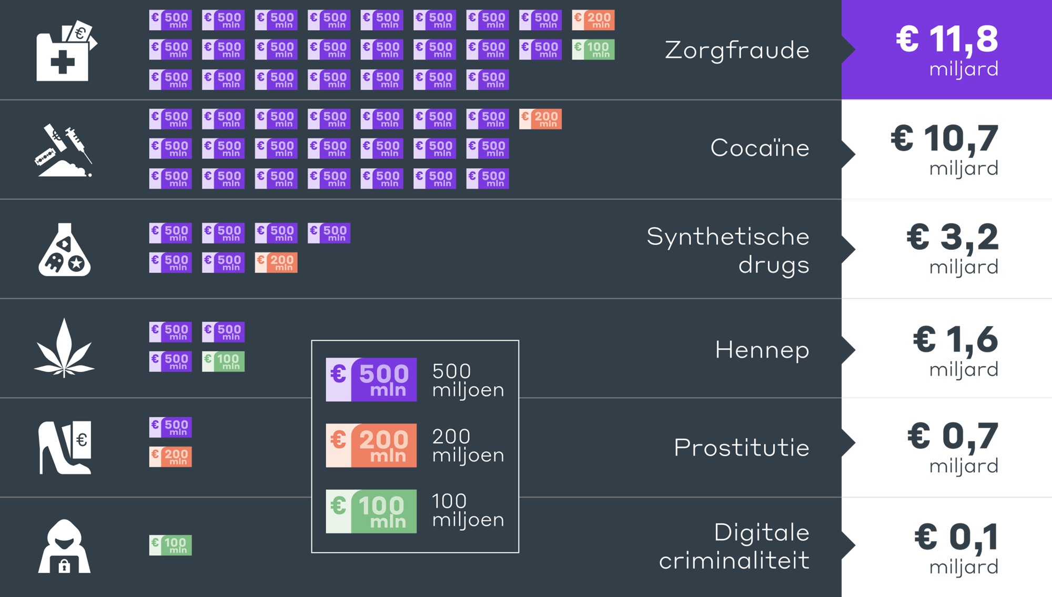
Elke euro die weglekt, raakt onze inwoners direct
Bron: RIEC-ON ‘Verdienen in de illegale economie’ op basis van CBS

Slide 8

Uw inwoner krijgt niet waar die recht op heeft
“Ik kreeg te horen dat mijn zorg al betaald was, maar ik had nooit iemand gezien.”

Slide 9

Uw rol als bestuurder maakt het verschil
Eindverantwoordelijk voor rechtmatige besteding van zorggeld
Zorgplicht: veilige, passende en betrouwbare zorg
De inrichting van het systeem bepaalt en begrenst gedrag

Slide 10

Gezamenlijke opgave
Tussen gemeenten bestaan grote verschillen in toezicht
Waterbedeffect: criminelen zoeken de zwakste schakel op
Alleen samen met andere gemeenten en ketenpartners kunnen we fraude echt tegengaan
Strategische agenda Wmo en Jeugdwet: landelijk basisniveau van het toezicht
Doel: fraudebestendig maken van de hele keten

Slide 11

Proeftuin Aanpak Zorgfraude helpt probleem aan te pakken
Samenwerking tussen regio Hart van Brabant, regio Twente en de VNG
Wat doet de proeftuin? Innovatieve werkwijzen ontwikkelen om zorgfraude tegen te gaan
Drie thema’s:
  Informatie- en gegevensdeling
  Screening en selectie
  Versterken partnerschap

Slide 12
Resultaten screening Twente
Aanbesteding Wmo en Jeugdwet
voor 14 gemeenten in Twente
Contractperiode 2025-2030

Slide 13
Feiten uit de Twentse screening
578 aanbieders beoordeeld (hoofd- en onderaannemers)
550 gecontracteerd
Enkele verwachte aanbieders niet aangemeld
28 aanbieders uiteindelijk geen contract (o.a. door integriteitsscreening-Bibob)
Bibob nieuw en succesvol uitgevoerd samen Politie en Belastingdienst
Uitgaande van 20 – 40 cliënten per aanbieder, hebben we ca 560 – 1120 cliënten mogelijk behoed voor ‘slechte’ zorg
Ook 28 toezichtsonderzoeken niet hoeven uitvoeren (ca 50.000 euro/onderzoek): onderzoekscapaciteit gemeenten 1,4 miljoen euro bespaard, ketenpartners vergelijkbaar

Slide 14


Slide 15
Inzichten voor Twente
In Twente jaarlijkse investering zorg ca. 785 miljoen euro
5% van aangemelde zorgaanbieders (28) niet in contract (39 miljoen euro)
Zorgfraude is geschat op 10%, oftewel zo’n 78 miljoen euro. Door de versterkte aanpak van zorgfraude in Twente kijken we mogelijk naar een afname zorgfraude met 50 %
Afschrikwekkende werking van versterkte aanpak zorgfraude (incl. Bibob): aantal aanbieders niet gemeld bij aanbesteding
Voor een groep van 560-1120 cliënten is de kans op slechte zorg verminderd
Door KIT-instrument zicht op 35 gecontracteerde aanbieders met verhoogd financieel risico op niet-goede zorg. Eerste focus Daar richten we regionaal toezicht als eerste op

Slide 16
Zes bouwstenen voor bestuurlijke daadkracht:
Toon bestuurlijke betrokkenheid en daadkracht
Kies voor een veilige manier van aanbesteding en contractmanagement
Zorg voor strengere screening van zorgaanbieders aan de poort
Versterk de toegangsorganisatie
Verstevig het gemeentelijk toezicht en handhaving
Creëer brede samenwerking: intergemeentelijk, regionaal en integraal

Slide 17

Wat levert het op?
Meer grip op rechtmatigheid en integriteit
Kwaliteit van zorg en cliëntveiligheid
Minder financiële en reputatie-risico’s
Versterkt vertrouwen van cliënten en toezichthouders

Slide 18
Wat betekent dit voor uw regio?
“Hoe zichtbaar en bestuurlijk verankerd is dit thema in uw gemeente?”
Zorggeld moet naar zorg en u bepaalt

